Slide 1
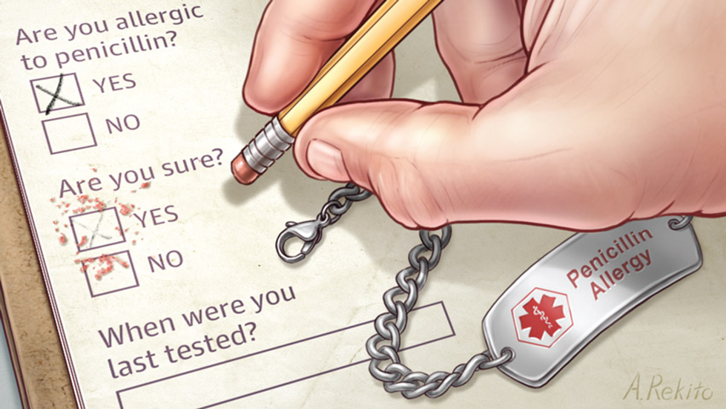

FTO – ANTIBIOTICA ALLERGIE
spreker
dag maand jaar
Notes:
Een FTO-bijeenkomst over antibioticaresistentie

Slide 2
Programma
0.00 uur Inleiding en doel
0.05 uur Kennistoets
0.20 uur Casuïstiek
0.45 uur Percentages in de praktijk
1.10 uur Afspraken
1.25 uur Afsluiting
Vul hier uw eigen tijdstippen in.

Slide 3
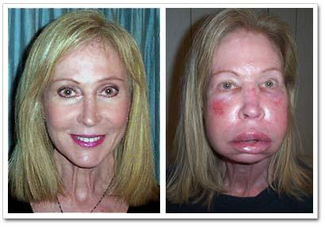
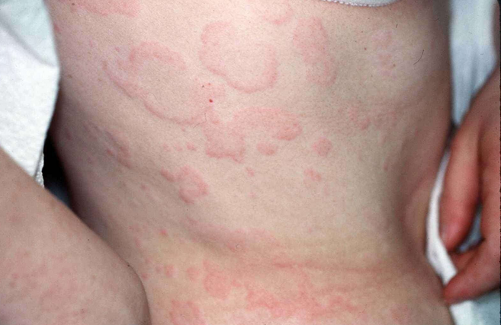
Antibiotica allergie
Notes:
Dit is het schrikbeeld dat iedere arts zou herkennen en iedere patient vreest. Heeft u deze reactie wel eens gezien na inname van antibiotica?
En deze?

Slide 4
Antibiotica allergie
Veel dossiers vervuild met geregistreerde antibiotica allergie
Onnodig gebruik van tweede keus middelen
Risico’s voor diegene die wel daadwerkelijke allergie hebben
Notes:
Andere gevolgen van foutieve registraties en percentages komen aan bod gedurende het FTO

Slide 5
Doel van de bijeenkomst
Het onderscheid kunnen maken tussen bijwerking, allergie en overgevoeligheid
De mogelijkheden kennen om een nieuwe antibiotica allergie te herkennen en registreren
De mogelijkheden kennen om bestaande registraties correct te evalueren en eventueel op te schonen
Het maken van afspraken over het registreren, de verantwoordelijkheid, het communiceren en het dossiervoeren omtrent antibiotica allergieën

Slide 6

Kennistoets
Notes:
Deel de kennistoets uit en vraag de deelnemers de vragen in 5 tot 10 minuten te beantwoorden.
Bespreek de kennistoets door bij elke vraag een deelnemer naar zijn antwoord te vragen. Vraag vervolgens of de overige deelnemers iets anders hebben ingevuld.
Licht het antwoord toe met behulp van de antwoorden uit bijlage.

Slide 7
Vraag 1
Na het innemen van enkele tabletten amoxicilline krijgt een patiënt een huidreactie in de vorm van exantheem. Deze symptomen passen het beste bij:
a. allergische type-I overgevoeligheidsreactie
b. allergische type-IV overgevoeligheidsreactie
c. niet-allergische overgevoeligheidsreactie
d. bijwerking
Notes:
Antwoord: b. allergische type-IV reactie
Toelichting: zie ‘toelichting vraag 1, 2, 3’.

Slide 8
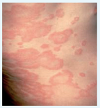
Vraag 2
2. Welk type huidreactie is dit?
a. urticaria
b. exantheem
c. SJS/TEN syndroom
d. DRESS syndroom
Notes:
Antwoord: a. urticaria
Toelichting: zie ‘toelichting vraag 1, 2, 3’.
Beschrijving reacties:
Urticaria = galbulten = netelroos: snel opkomende, heftig jeukende, bleek tot dieprode, verdikte en scherp omschreven plekken
Exantheem = geneesmiddel eruptie = dermatitis medicamentosa: maculeuze of maculopapuleus exantheem, zijn kleine rode vlekjes en bultjes verspreid over het gehele lichaam → Brobbeltjes in volksmond
SJS/TEN syndroom = Stevens-Johnson syndroom/Toxische epidermale necrolyse: zeldzame en levensbedreigende toxicodermie, resulterend in loslating van grote delen van de huid, gepaard met systemische symptomen
DRESS-syndroom = drug rash with eosinophilia and systemic symptoms: ernstige toxicodermie, met eosinofilie en systemische verschijnselen → SJS/TEN kan hieronder worden ingedeeld

Slide 9
Vraag 3
3. Hoe maak je bij een reactie op antibiotica het beste onderscheid tussen een Gell-Coombs type-I IgE-gemedieerde reactie en een type-IV T-cel-gemedieerde reactie? Aan de hand van:
a. de symptomen
b. de tijd tussen het innemen van het antibioticum en het optreden van de reactie
c. een allergietest
Notes:
Antwoord: b. de tijd tussen het innemen van het antibioticum en het optreden van de reactie
‘Immediate responses’, ook gekend als type-I overgevoeligheid, ontstaan binnen een uur (tot 6 uur) na blootstelling, zijn immunoglobuline-E gemedieerd en hebben als hoofdsymptomen urticaria, angio-oedeem en anafylaxie. ‘Delayed responses’, ook gekend als overgevoeligheidstype IV, treden op vanaf zes uur na blootstelling (doorgaan na enkele dagen) en zijn gemedieerd door T-cellen. Het meest voorkomende symptoom is een huidreacties zoals exantheem.

Slide 10
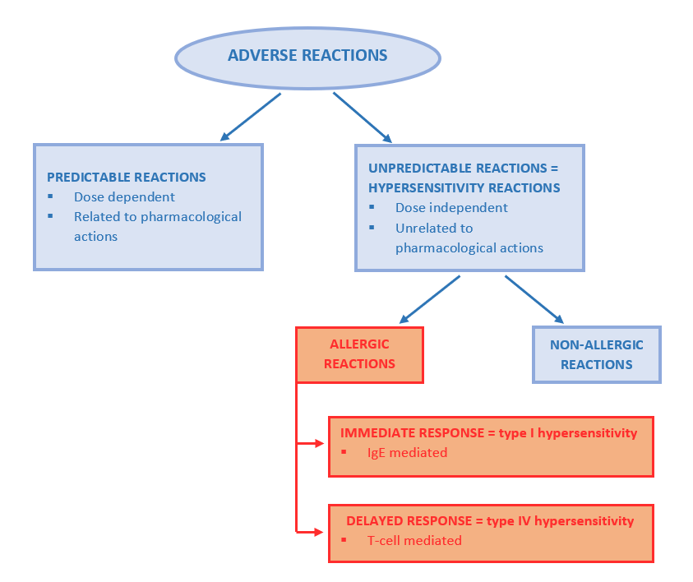
Toelichting vraag 1 t/m 3
Notes:
Toelichting vraag 1, 2, 3: Overgevoeligheidsreacties kunnen onderverdeeld worden in allergische en niet-allergische reacties. Allergische reacties zijn specifieke immunologische reacties op geneesmiddelen. Gebaseerd op de tijd van optreden van de symptomen, classificeert de WAO (World Allergy Organization) de allergische reacties als onmiddellijke/immediate reacties en vertraagde/delayed reacties. ‘Immediate responses’, ook gekend als type-I overgevoeligheid, ontstaan binnen een uur (tot 6 uur) na blootstelling, zijn immunoglobuline-E gemedieerd en hebben als hoofdsymptomen urticaria, angio-oedeem en anafylaxie. ‘Delayed responses’, ook gekend als overgevoeligheidstype IV, treden op vanaf zes uur na blootstelling (doorgaan na enkele dagen) en zijn gemedieerd door T-cellen. Het meest voorkomende symptoom is een huidreacties zoals exantheem.
Bron figuur: Blumenthal KG, Peter JG, Trubiano JA, Phillips EJ. Antibiotic allergy. Lancet (London, England). 2019;393(10167):183-98

Slide 11
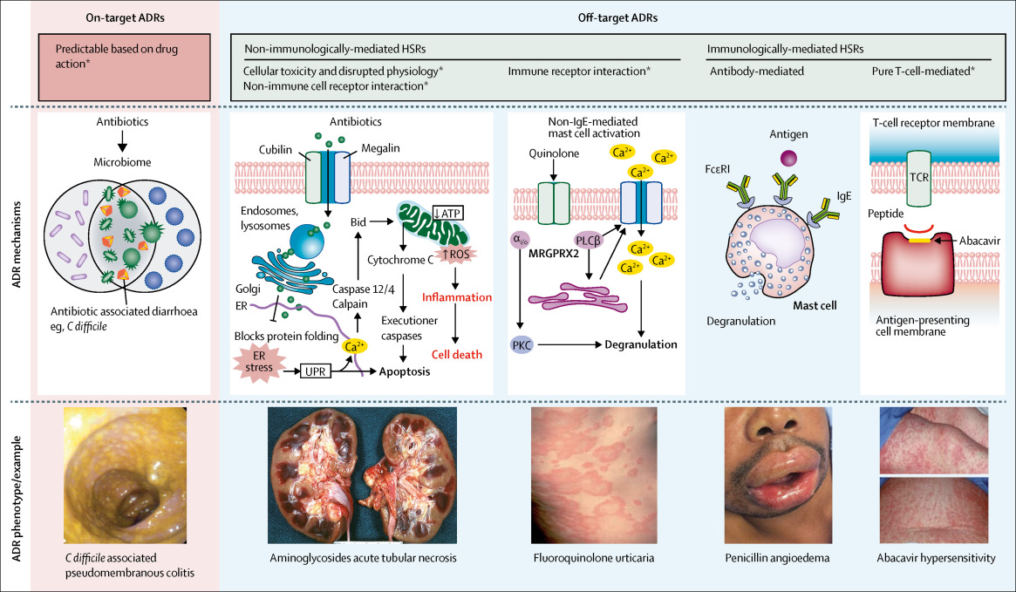
Toelichting vraag 1 t/m 3
Notes:
Toelichting vraag 1, 2, 3: Overgevoeligheidsreacties kunnen onderverdeeld worden in allergische en niet-allergische reacties. Allergische reacties zijn specifieke immunologische reacties op geneesmiddelen. Gebaseerd op de tijd van optreden van de symptomen, classificeert de WAO (World Allergy Organization) de allergische reacties als onmiddellijke/immediate reacties en vertraagde/delayed reacties. ‘Immediate responses’, ook gekend als type-I overgevoeligheid, ontstaan binnen een uur (tot 6 uur) na blootstelling, zijn immunoglobuline-E gemedieerd en hebben als hoofdsymptomen urticaria, angio-oedeem en anafylaxie. ‘Delayed responses’, ook gekend als overgevoeligheidstype IV, treden op vanaf zes uur na blootstelling (doorgaan na enkele dagen) en zijn gemedieerd door T-cellen. Het meest voorkomende symptoom is een huidreacties zoals exantheem.
Bron figuur: Bron figuur: Blumenthal KG, Peter JG, Trubiano JA, Phillips EJ. Antibiotic allergy. Lancet (London, England). 2019;393(10167):183-98

Slide 12
Vraag 4
4. Hoeveel procent van de bestaande antibiotica allergie registraties is onterecht?
a. 25-30%
b. 55-60%
c. 85-90%
Notes:
Antwoord: c. 85-90%
Toelichting: Onderzoek met allergietesten heeft aangetoond dat tot 90% van de huidige antibiotica allergie registraties geen echte, potentieel levensbedreigende, type-I IgE-gemedieerde allergie betreft.

Slide 13
Vraag 5
5. Welke gevolgen heeft het foutief registreren van antibiotica allergieën op grote schaal?
a. minder therapiemogelijkheden bij infecties
b. meer antibiotica resistentie door het gebruik van alternatieve breedspectrum middelen
c. hogere kosten van de gezondheidszorg door langere therapieduur en verlengde hospitalisatieduur
d. alle bovenstaande gevolgen
Notes:
Antwoord: d. alle bovenstaande gevolgen
Toelichting: Bij een patiënt met een geregistreerde antibiotica allergie zal worden uitgeweken naar alternatieve, tweede keus antibiotica. Het vermijden van bepaalde groepen antibiotica heeft negatieve gevolgen. Ten eerste, de patiënt ontvangt niet de optimale behandeling en alternatieve antibiotica kunnen leiden tot meer bijwerkingen of superinfecties. Ten tweede, het gebruik van alternatieve antibiotica draagt bij aan antibiotica resistentie, aangezien de alternatieve antibiotica over het algemeen een breder spectrum hebben. Tenslotte, zorgt dit alles voor hogere gezondheidszorgkosten gezien de hogere aantallen voorschriften voor duurdere alternatieve antibiotica, langere behandelingsduur en hogere hoeveelheid complicaties.

Slide 14
Vraag 6
6. U wilt amoxicilline voorschrijven bij een pneumonie. De patiënt die u ziet heeft echter een geregistreerde amoxicilline allergie. Toch ziet u dat de patiënt het middel enkele jaren later via de huisartenpost gekregen heeft en toen geen reactie had. De patiënt kreeg de registratie vanwege een huidreactie tien jaar geleden. Is het veilig amoxicilline alsnog voor te schrijven?
a. Ja.
b. Nee.
c. Ik twijfel en overleg met de allergoloog.
Notes:
Antwoord: a. Ja.
Toelichting: Toelichting: Het is veilig om een antibioticum opnieuw voor te schrijven wanneer er na (onbewuste) re-expositie geen reactie heeft opgetreden. Zeker in het geval van huidreacties, waarbij vaak geen sprake is van een allergische reactie maar een combinatie van infectie gerelateerde factoren en kruisreactie met medicatie inname (denk aan Eppstein Barr en antibiotica gebruik als voorbeeld). Ook zijn er aanwijzingen dat een type vier (langzame) allergische reactie, meer dan tien jaar geleden opgetreden kan verdwijnen. Er zijn zelfs studies die aanwijzingen laten zien dat een immediate type reactie voor penicillines verdwijnt met de jaren. Studies hebben aan de hand van huidtesten aangetoond dat na 10 jaar bij 80% van de patiënten de reactiviteit is verdwenen. Bij de andere klassen antibiotica is hier minder bekend over, echter reacties tegenover penicillines komen het meeste voor. Het is dus belangrijk om bij de anamnese te vragen en vervolgens te registreren wanneer de reactie heeft plaatsgevonden.
Indien een patient meer dan tien jaar geleden milde klachten heeft gehad, zeker als deze aspecifiek waren is het dus veilig het middel opnieuw te proberen!

Slide 15
Vraag 6
Indien een patiënt meer dan tien jaar geleden milde klachten heeft gehad, zeker als deze aspecifiek waren is het dus veilig het middel opnieuw te proberen!

Slide 16
Vraag 7
7. Wat is correct, met betrekking tot kruisreactiviteit?
a. Tussen de verschillende klassen antibiotica bestaat er kruisovergevoeligheid, binnen de klassen van antibiotica niet.
b. Binnen de groep van penicillines en cefalosporines kunnen kruisreacties ontstaan door een immunologische reactie tegen de beta-lactam ring of tegen een van de zijketens.
c. Iemand met een penicilline allergie mag nooit cefalosporines krijgen gezien de kruisreactiviteit.
Notes:
Antwoord: b. Binnen de groep van penicillines en cefalosporines kunnen kruisreacties ontstaan door een immunologische reactie tegen de beta-lactam ring of tegen een van de zijketens
Toelichting: Tussen de verschillende klassen van antibiotica bestaat geen kruisovergevoeligheid, binnen de verschillende klassen van antibiotica komt dit wel voor. Voornamelijk bij beta-lactam antibiotica werd dit verder onderzocht. De kruisreacties binnen deze groep worden veroorzaakt door immunologische reacties tegen de beta-lactam ring of tegen een zijketen. Belangrijk om weten is \ dat recent onderzoek heeft aangetoond dat de frequentie van kruisovergevoeligheid lager is dan voorheen werd ingeschat.
De kans op kruisovergevoeligheid kan worden ontweken door een cefalosporine toe te dienen die geen overeenkomstige zijketen heeft met de penicilline waarvoor de patiënt een allergie registratie heeft (zie tabel).

Slide 17
Vraag 8
8. Welke uitspraak is correct, in verband met het niveau van registreren (op stofnaam, groep of handelsproduct)?
a. Het niveau van registreren hangt af van het antibioticum waarbij de reactie is ontstaan en de ernst van de reactie.
b. Het beste is om altijd op groepsniveau te registreren.
c. Het maakt geen verschil uit of je op stofnaam, groep of handelsproduct registreert.
Notes:
Antwoord: a. Het niveau van registreren hangt af van het antibioticum waarbij de reactie is ontstaan en de ernst van de reactie.
Toelichting: Of een antibiotica allergie op stofnaam of groepsnaam moet worden geregistreerd is afhankelijk van het type reactie. Daarbij is het belangrijk om het onderscheid te maken tussen het type reactie (non-immediate, possible immedatie of bewezen immediate: aan de hand van de aard van de klachten en het tijdsbeloop tussen de eerste inname van het antibioticum en de reactie) en de ernst van de reactie.

Slide 18
Vraag 9
9. Welk type antibiotica lokken geen allergische reactie uit?
a. Penicillines
b. Tetracyclines
c. Chinolonen
d. Alle antibiotica kunnen een reactie uitlokken.
Notes:
Antwoord: Alle antibiotica kunnen een reactie uitlokken
Toelichting: Literatuur toont aan dat alle type antibiotica een type allergische reactie kunnen uitlokken (type-I en/of type IV). De meeste reacties worden veroorzaakt door penicillines en andere beta-lactam antibiotica.

Slide 19
Vraag 10
10. Welke uitspraak is correct in verband met het testen van antibiotica allergieën bij kinderen?
a. Bij kinderen is het niet mogelijk om een antibiotica allergie te testen.
b. Bij het vermoeden van een type-I allergie zal bij kinderen steeds onder toezicht een ‘oral drug challenge’ worden uitgevoerd.
c. Bij kinderen is het type test afhankelijk van de symptomen van de doorgemaakte reactie op het antibioticum.
Notes:
Antwoord: c. Bij kinderen is het type test afhankelijk van de symptomen van de doorgemaakte reactie op het antibioticum.
Toelichting: Onderzoek bij volwassenen beschrijft dat een type-I reactie kan worden aangetoond aan de hand van een huidpriktest of een intracutane test, en dat een type-IV reactie kan worden aangetoond met een epicutane test Bij negatieve huidtesten, en uitsluitend in het geval van niet ernstige reacties, wordt er onder supervisie een ‘oral drug challenge’ uitgevoerd.
Het testen van antibiotica allergieën bij kinderen is verschillend en is afhankelijk van de symptomen. Bij lichte klachten, zoals hoofdpijn, misselijkheid, braken, jeuk, of in het geval de familiale voorgeschiedenis positief is, zal men een ‘oral drug challenge’ uitvoeren onder toezicht. Bij matige tot ernstige klachten, zoals jeuk, urticaria, rash, angio-oedeem of dyspneu, wordt een intracutane huidtest uitgevoerd.

Slide 20
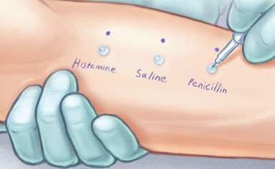
Vraag 10
Heeft er iemand wel eens een patiënt verwezen voor een antibiotica allergie test?
Notes:
Antwoord: c. Bij kinderen is het type test afhankelijk van de symptomen van de doorgemaakte reactie op het antibioticum.
Toelichting: Onderzoek bij volwassenen beschrijft dat een type-I reactie kan worden aangetoond aan de hand van een huidpriktest of een intracutane test, en dat een type-IV reactie kan worden aangetoond met een epicutane test Bij negatieve huidtesten, en uitsluitend in het geval van niet ernstige reacties, wordt er onder supervisie een ‘oral drug challenge’ uitgevoerd.
Het testen van antibiotica allergieën bij kinderen is verschillend en is afhankelijk van de symptomen. Bij lichte klachten, zoals hoofdpijn, misselijkheid, braken, jeuk, of in het geval de familiale voorgeschiedenis positief is, zal men een ‘oral drug challenge’ uitvoeren onder toezicht. Bij matige tot ernstige klachten, zoals jeuk, urticaria, rash, angio-oedeem of dyspneu, wordt een intracutane huidtest uitgevoerd.

Slide 21
Verwijzen voor antibiotica allergie test
Poli MUMC
Wachttijd varieert
Vooral zinvol bij comorbiditeit zoals COPD en daardoor frequente noodzaak antibiotica!

Slide 22

Leerpunten tot zover?
Notes:
Laat de deelnemers verbeterpunten benoemen. Noteer deze op flap-over.

Slide 23
Casus 1
Casus
46-jarige vrouw met rode vlekken binnen een uur na inname van een tablet amoxicilline.
Vragen
1. Welke vragen stelt u aan de patiënt tijdens de anamnese?
2. Op basis waarvan maakt u het onderscheid of het nu een allergie of een bijwerking is?
3. Indien uw conclusie een allergie is, wat legt u dan vast in uw systeem en hoe?
4. Welke informatie geeft u aan de patiënt over deze allergie? En informeert u andere zorgverleners?
5. Indien uw conclusie een bijwerking is, wat legt u dan vast in uw systeem en hoe?
6. Welke informatie geeft u aan de patiënt over deze bijwerking? En informeert u andere zorgverleners?

Slide 24
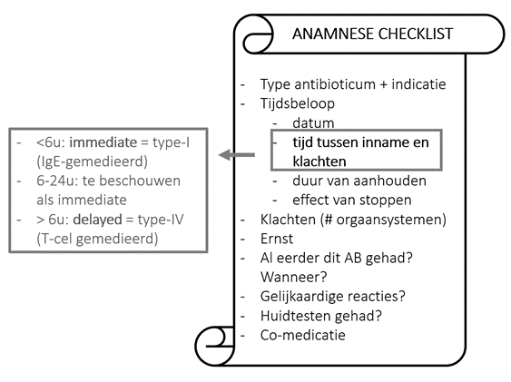
1. Welke vragen stelt u aan de patiënt tijdens de anamnese?

Slide 25
2. Op basis waarvan maakt u het onderscheid of het nu een allergie of een bijwerking is?
Duur van inname tot reactie
Eerdere inname (voor allergie noodzakelijk)
Aspecifieke klachten zoals hoofdpijn, malaise of diarree?
Klachten op meerdere tracti te gelijk

Slide 26
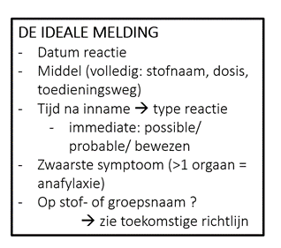
3. Indien uw conclusie een allergie is, wat legt u dan vast in uw systeem en hoe?

Slide 27

4. Welke informatie geeft u aan de patiënt over deze allergie? En informeert u andere zorgverleners?
5. En voor bijwerkingen?
Notes:
Bij vooronderzoek kwam naar voren dat het veel huisartsen zich niet bewust zijn dat het registreren van een allergie in het HIS in veel gevallen niet automatisch gedeeld wordt met de apotheker. Ook wordt de patiënt vaak niet geïnformeerd over het verschil tussen bijwerking en allergie. Dit is van essentieel belang voor juiste registraties in de toekomst. Een voorbeeld om te communiceren kan gebruik maken van een stoprecept zijn.
5. Indien uw conclusie een bijwerking is, wat legt u dan vast in uw systeem en hoe?
Zelfde vragen als bij allergie, juist om in dossier het onderscheid vast te leggen.
6. Welke informatie geeft u aan de patiënt over deze bijwerking? En informeert u andere zorgverleners?
Zie 4, uitleg over het onderscheid is van groot belang. Zeker als de patient zich bij andere zorgverleners kan melden met deze klachten.

Slide 28
Casus 2
Casus
46-jarige vrouw met een gecompliceerde UWI. Patiënte heeft allergie registratie voor amoxicilline, ciprofloxacine en nitrofurantoïne.
Vragen
1. Welke vragen stelt u aan de patiënt tijdens de anamnese?
2. Wat is uw beleid?
Notes:
Toelichting Casus II
1. Welke vragen stelt u aan de patiënt tijdens de anamnese?
Zie casus 1
2. Wat is uw beleid?
Zie casus 1
Bij laag risico overweeg patiënt alsnog het middel te geven met goede uitleg, indien na expositie geen klachten optreden overweeg dan ook registratie te verwijderen als allergie.

Slide 29
Eigen cijfers in de praktijk
Notes:
Eigen cijfers in de praktijk, klik rechts op de grafiek en dan op edit data, voer hier de percentages die u ontvangt van de huisartsen apotheken in, u kunt de percentages ook omzetten naar absolute aantallen

Slide 30
Huisarts versus apotheek
Hadden alle patiënten die bij de huisarts een geregistreerde allergie hadden in de apotheek dezelfde registraties?
En andersom?
Hoe deelt u deze informatie op dit moment?
Notes:
Bespreek de onderlinge verschillen en ga hiervoor oorzaken na.
Zijn er huisartsen die bijvoorbeeld met stoprecepten werken als iemand zich meldt met bijwerkingen of een allergie?

Slide 31
Voorstel algoritmes
Wat vindt u van beide algoritmes?
Notes:
Deel de beide algoritmes uit, bespreek ze en breng evt lokale nuances aan!

Slide 32

MAKEN VAN AFSPRAKEN
Notes:
Herhaal de genoemde verbeterpunten. Laat de deelnemers aangeven welke verbeterpunten zij als eerste willen aanpakken en welke resultaten zij hiermee willen bereiken.
Formuleer de beoogde resultaten volgens de SMART-principes (Specifiek, Meetbaar, Aanvaardbaar, Resultaatgericht en Tijdgebonden). In bijlage 4 staan voorbeelden van afspraken en resultaatdoelstellingen.

Slide 33
Maken van afspraken
Afspraak 1
Voeg hier het voorstel van de voorbereiders in voor de groepsafspraken over het voorkomen en tegengaan van antibioticaresistentie.
Actie 1
Voeg hier het voorstel van de voorbereiders in voor de bijbehorende actie.
Resultaatdoelstelling 1
Voeg hier het voorstel van de voorbereiders in voor de bijbehorende
resultaatdoelstelling.

Slide 34
Maken van afspraken
Afspraak 2
Voeg hier het voorstel van de voorbereiders in voor de groepsafspraken over het voorkomen en tegengaan van antibioticaresistentie.
Actie 2
Voeg hier het voorstel van de voorbereiders in voor de bijbehorende actie.
Resultaatdoelstelling 2
Voeg hier het voorstel van de voorbereiders in voor de bijbehorende
resultaatdoelstelling.

Slide 35
Maken van afspraken
Onderwerp | Wat is de situatie op dit moment? | Waar willen we naartoe?
Oude dossiers opschonen
Verantwoordelijkheid van het registreren
Communicatie met patiënten
LSP

Slide 36
Aanleveren cijfers
Om een idee te krijgen van het effect dat het FTO heeft, willen we jullie vragen om de cijfers die jullie als voorbereiding voor het FTO hebben uitgespoeld in te vullen op het formulier
Na 6 maanden wanneer jullie ook je werkafspraken evalueren, zullen wij jullie nogmaals benaderen om deze cijfers weer in te vullen. Alle gegevens zullen volledig geanonimiseerd behandeld worden en niet terug te leiden zijn tot individuele huisartsen(praktijken).

Slide 37
Evaluatie
LINK ontwikkelt scholingen en stelt deze gratis kant en klaar beschikbaar.
Het enige dat we in ruil hiervoor nodig hebben is jullie evaluatie en input over het FTO dat jullie hebben gebruikt. Zie hiervoor het bijgevoegde evaluatie formulier op onze website. Het formulier mogen jullie sturen naar link@nazl.nl

Slide 38

BEDANKT VOOR UW AANDACHT
Notes:
Bron figuur: https://insightplus.mja.com.au/2016/13/rechallenging-antibiotic-allergies/

Slide 39
Disclaimer
Dit FTO is ontwikkeld door de vakgroep huisartsgeneeskunde Maastricht in opdracht van het Limburgsinfectiepreventie en ABR zorgnetwerk
Vragen over het FTO? Mail: eefje.debont@maastrichtuniversity.nl
Voor inhoudelijke vragen over antibiotica allergie: chris.nieuwhof@mumc.nl

